Slide 1

3

Slide 2
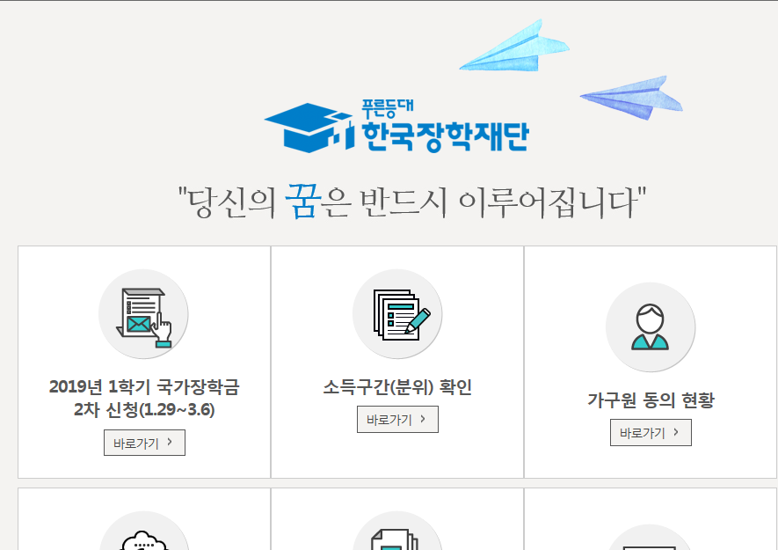
국가장학금 신청하기 : 한국장학재단 홈페이지 접속(www.kosaf.go.kr)
○ 국가장학금 신청 : 한국장학재단 홈페이지(www.kosaf.go.kr), 주말∙공휴일 포함 24시간 신청가능(마감일 제외)
○ 국가장학금 신청기간 : (2차) ‘19. 01. 29.(화) 9시 ~ ‘19. 03. 06.(수) 18시
※ 신청 전 준비사항 : 본인 명의 공인인증서 및 계좌번호, 부모의 주민번호(기혼자는 배우자의 주민번호)
○ 서류제출∙가구원 정보제공 동의 : ‘19. 01. 29.(화) 9시 ~ ‘19. 03. 08.(금) 18시
- 홈페이지 서류제출 : [홈페이지 로그인]-[장학금]-[장학금신청]-[서류제출현황]-우측 하단 “서류제출”클릭 후 파일 업로드
- 모바일 서류제출 : [한국장학재단 앱다운]-[서류제출]에서 파일 업로드
- 홈페이지 또는 모바일 업로드 불가 시 고객 상담센터로 문의 4
○ 고객 상담센터 : 1599-2000 1

Slide 3
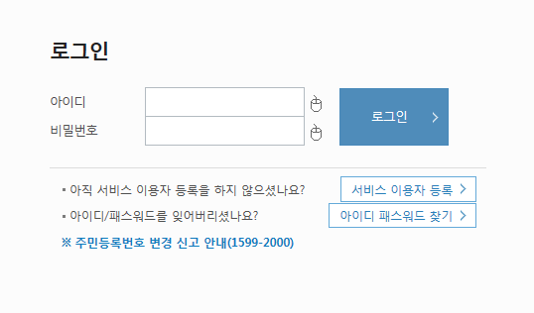
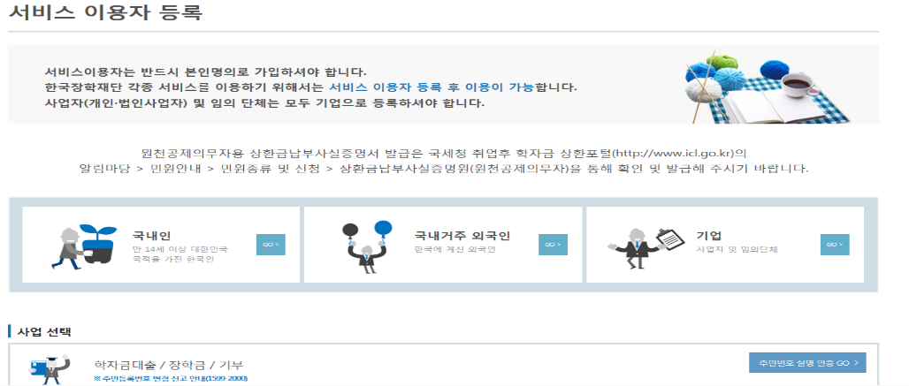
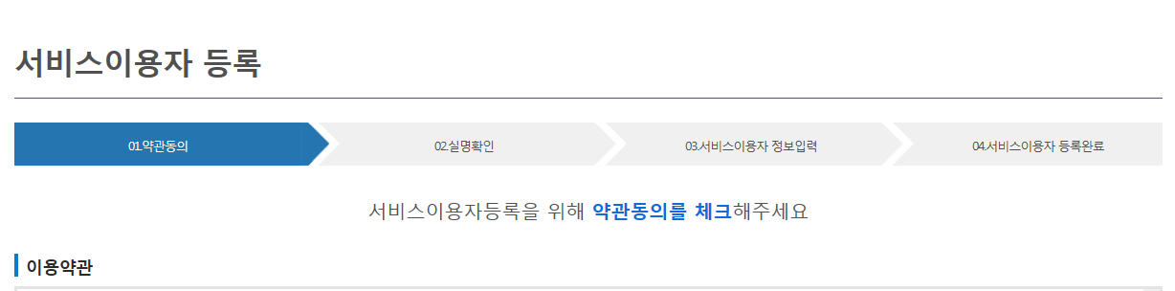
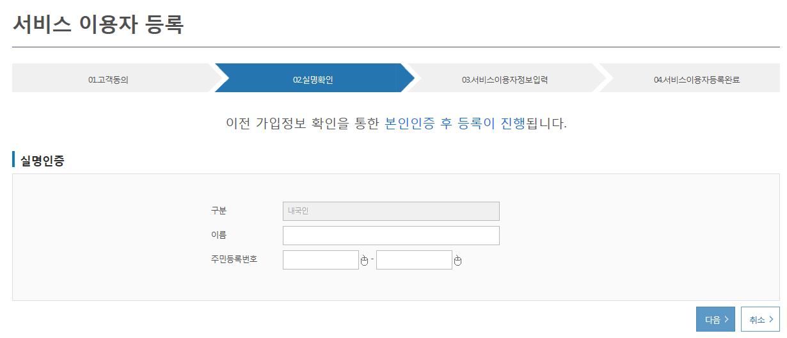

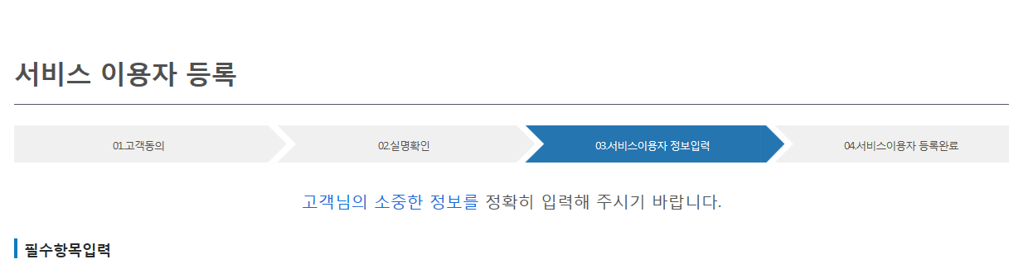
국가장학금 신청하기 : 서비스 이용자 등록
ⓛ
②
③
④
⑥
⑤
⑦
⑧
⑩
⑨

Slide 4
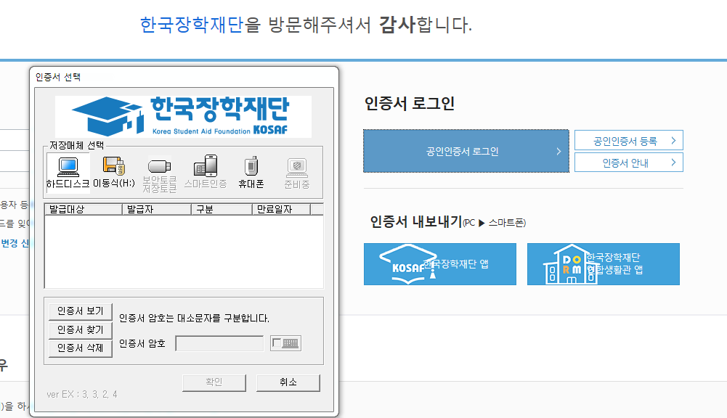
국가장학금 신청하기 : 공인인증서 로그인
②
ⓛ
○ 국가장학금 신청을 위해 공인인증서 필요
- 공인인증서는 인터넷상 거래를 위한 본인확인 용도로 사용
○ 공인인증서 발급절차
-, 부산, 수재단과 업무제휴 협약체결 은행을 방문하여 계좌개설 및 인터넷 뱅킹 가입 후 해당은행 홈페이지에서 공인인증서 무료 발급
- 제휴은행 : 우리, 국민, 신한, 기업, 경남, 농협, 광주, 대구협, KEB하나, SC제일, 전북, 제주, 우체국
- 범용공인인증서 발급기관 홈페이지 접속 후 수수료 지불 및 개인 범용공인인증서 발급
- 기 공인인증서 보유자는 종전 인증서 사용 가능 3
- 공인인증서를 발급 받기 전 준비물(주민등록증,운전면허증)이 필요한데 먼저 은행에 방문하시어 인터넷 뱅킹에 필요한 공인인증서
발급을 요청하셔서 인터넷 뱅킹 관련 문서와 보안번호카드를 발급받으셨다면 인터넷에서 공인인증서 발급이 가능합니다.

Slide 5
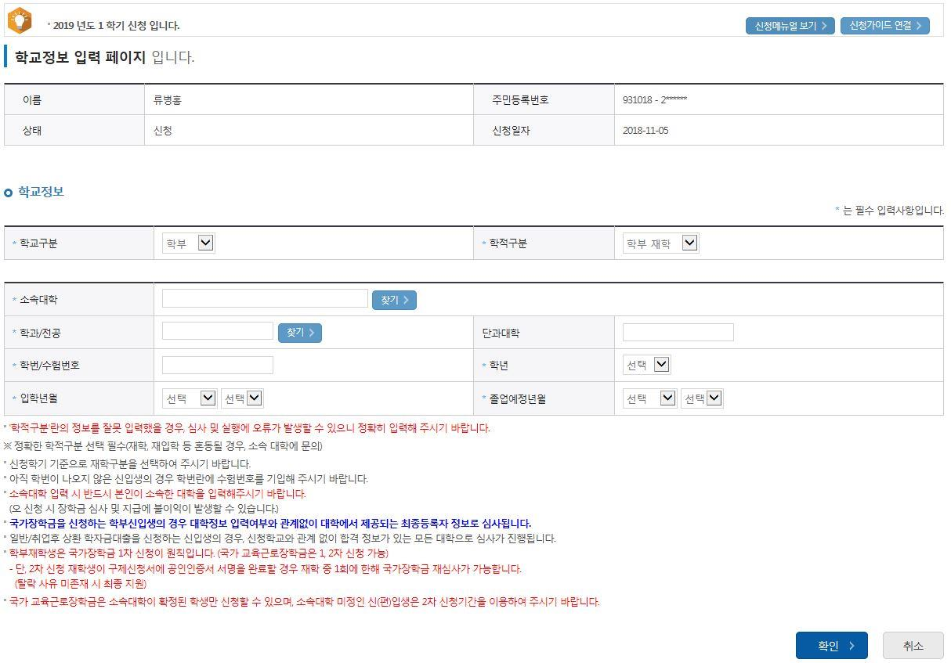
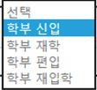
국가장학금 신청하기 : 신청서작성(02. 학교정보 입력)
○ 학교정보 입력 : ’19년 1학기 기준으로 본인의 학적구분(신입 ∙ 재학 ∙ 편입 ∙ 재입학)을 정확하게 선택
- 반드시 본인이 소속한 대학을 선택, ’18년 2학기에 신 ∙ 편입 ∙ 재입학한 학생은 ’19년 1학기 재학생이므로 학적을 재학으로 선택!
※ 소속대학 오신청, 학적 오신청 발생 시 심사에 오류가 발생할 수 있으므로 정확히 입력
※ 재학생은 1차 신청이 원칙, 재학생은 재학 중 1회에 한해 2차 신청이 가능하며, 구제신청서에 공인인증서 서명완료 시 지원
(단, 구제신청 기회 기사용 또는 기타 탈락사유 존재 시 지원 불가) 5

Slide 6
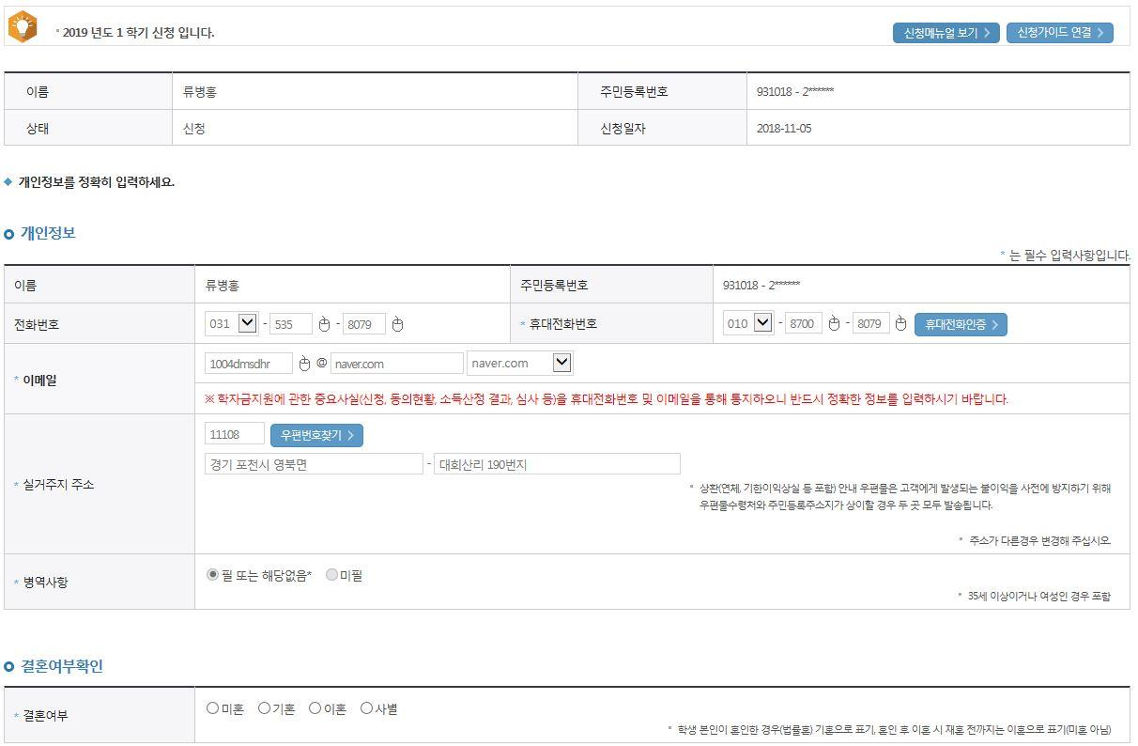
국가장학금 신청하기 : 신청서작성(03. 개인정보 입력)
○ 휴대폰번호 : 휴대폰번호 입력 후 인증번호 입력
○ 결혼여부 선택 : 미혼, 기혼, 이혼, 사별 6

Slide 7
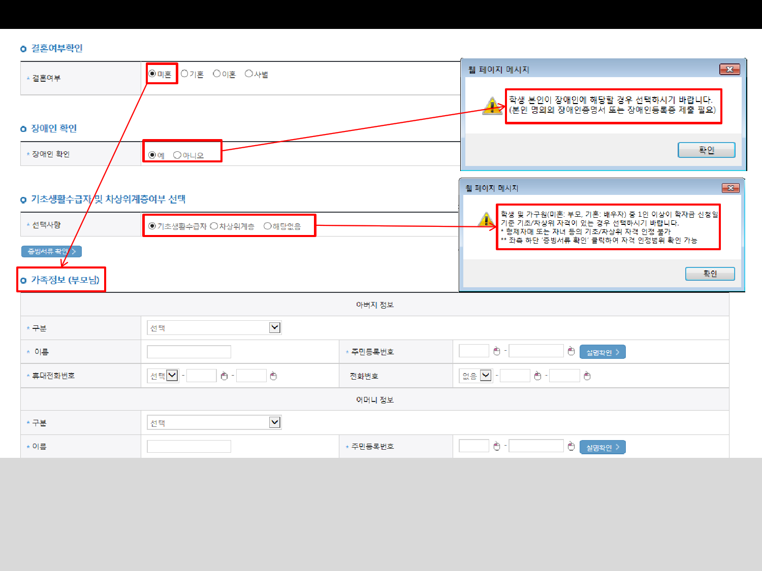
국가장학금 신청하기 : 신청서작성(03. 개인정보 입력) - 미혼
○ 개인정보 입력
- 가족정보 입력 : 미혼의 경우 부모의 정보를, 기혼(배우자 생존)의 경우 배우자의 정보를 입력
- 부모 또는 배우자의 주민등록번호 입력 시 실명인증 필요
* 명의도용방지 서비스 이용 시 실명인증 불가함에 따라 해당 서비스 일시 해지 후 재신청 요망
- 가족 성명, 주민번호, 연락처 입력 시 정확한 정보를 입력하여 심사지연 등 불이익 방지
○ 장애인 : 학생 본인이 장애인에 해당할 경우에만 장애인 선택 10
○ 기초/차상위 : 신청일 기준 학생 및 가구원(미혼:부모, 기혼:배우자) 중 1인 이상이 자격을 보유하고 있는 경우에만 선택 173

Slide 8
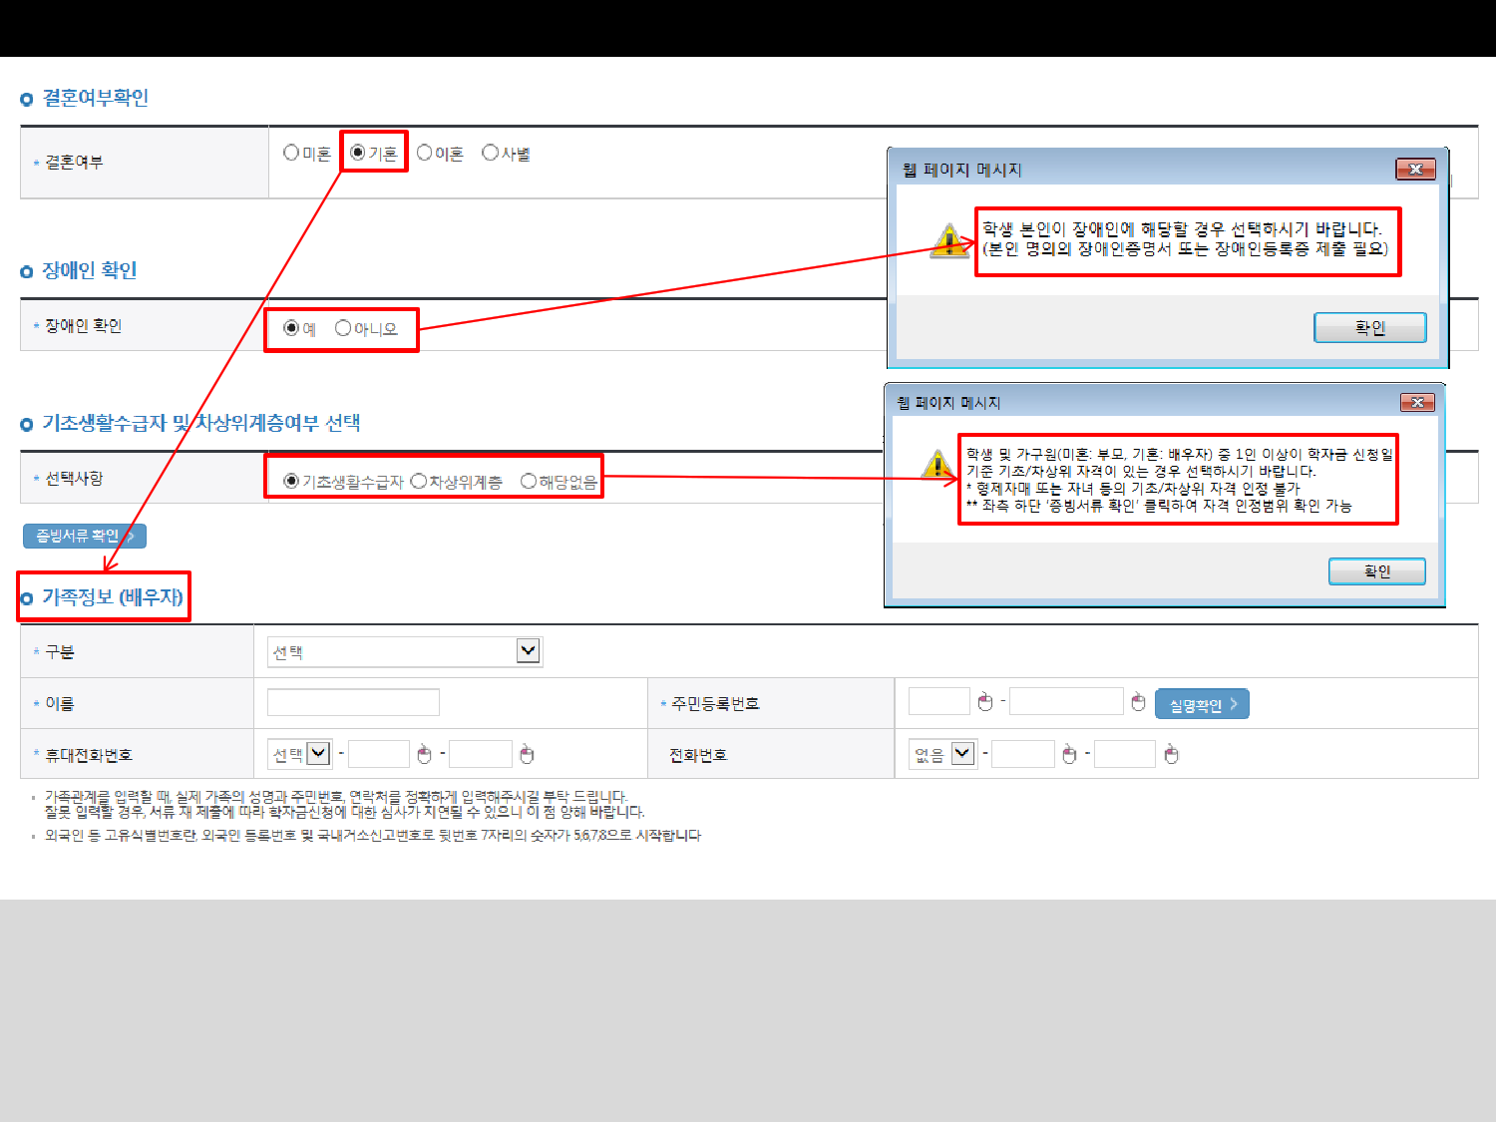
국가장학금 신청하기 : 신청서작성(03. 개인정보 입력) - 기혼
○ 개인정보 입력
- 가족정보 입력 : 미혼의 경우 부모의 정보를, 기혼(배우자 생존)의 경우 배우자의 정보를 입력
- 부모 또는 배우자의 주민등록번호 입력 시 실명인증 필요
* 명의도용방지 서비스 이용 시 실명인증 불가함에 따라 해당 서비스 일시 해지 후 재신청 요망
- 가족 성명, 주민번호, 연락처 입력 시 정확한 정보를 입력하여 심사지연 등 불이익 방지
○ 장애인 : 학생 본인이 장애인에 해당할 경우에만 장애인 선택 11
○ 기초/차상위 : 신청일 기준 학생 및 가구원(미혼:부모, 기혼:배우자) 중 1인 이상이 자격을 보유하고 있는 경우에만 선택 8

Slide 9
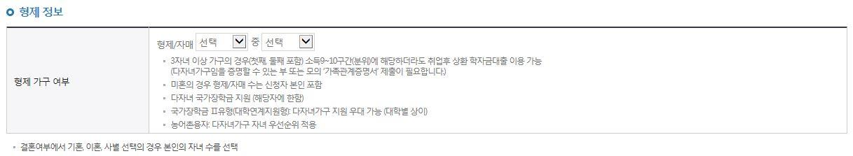
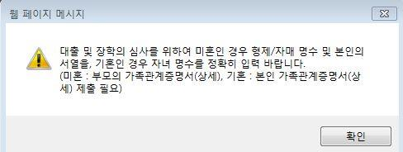
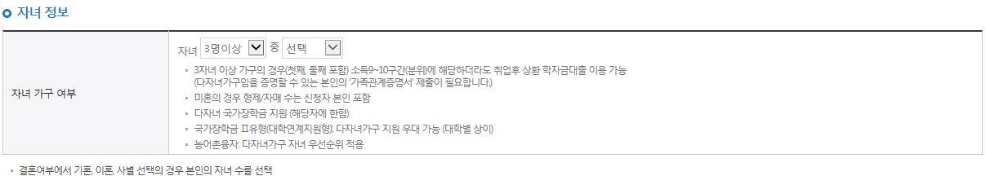
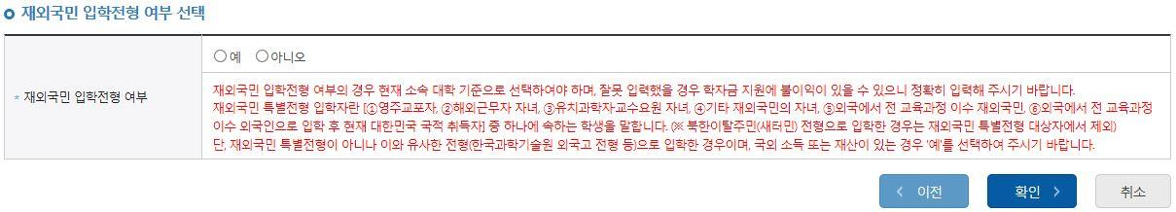
국가장학금 신청하기 : 신청서작성(03. 개인정보 입력)
미혼
기혼, 이혼, 사별
○ 다자녀 정보 입력 시 정확한 형제/자매 명수 및 본인의 서열을 입력(기혼자는 자녀 명수)
- 미혼의 경우 본인의 형제가 3명 이상☞다자녀 국가장학금 지원(해당자), II유형 지원 우대 가능(대학별 상이)
- 기혼의 경우 본인의 자녀가 3명 이상☞II유형 지원 우대 가능(대학별 상이)
○ 다자녀 국가장학금 해당자의 경우, 정확한 형제/자매 명수 및 본인의 서열 입력 요청
- 신청완료 후 [장학금]-[장학금신청]-[서류제출현황]에서 서류제출 대상여부 확인 후 다자녀 증빙 서류 제출
○ 재외국민 입학전형 여부: 입학 당시 재외국민 특별전형으로 입학했는지 여부 선택 12
※ 실제와 다르게 선택하거나 국외 소득, 재산 신고 누락 시 학자금 지원이 제한되므로 선택 시 유의 9

Slide 10
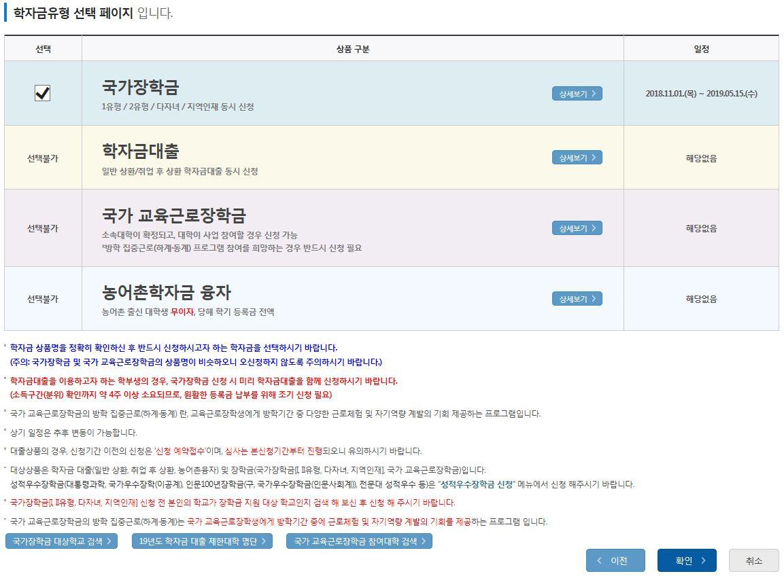

국가장학금 신청하기 : 신청서작성(04. 학자금유형 선택)
○ 국가장학금(I유형 / II유형 / 다자녀 / 지역인재 동시 신청)을 선택하여 신청!
※ 국가장학금 체크여부를 확인하세요!
- 신청하고자 하는 학자금유형 선택(국가장학금과 국가 교육근로장학금 학자금 상품명이 비슷하므로 오신청하지 않도록 유의!)
- 일반 상환/취업 후 상환 학자금대출, 농어촌융자도 함께 선택하여 사전 신청 가능
10

Slide 11

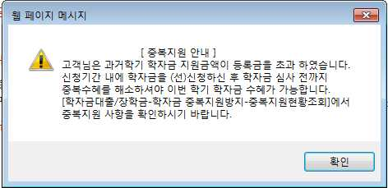
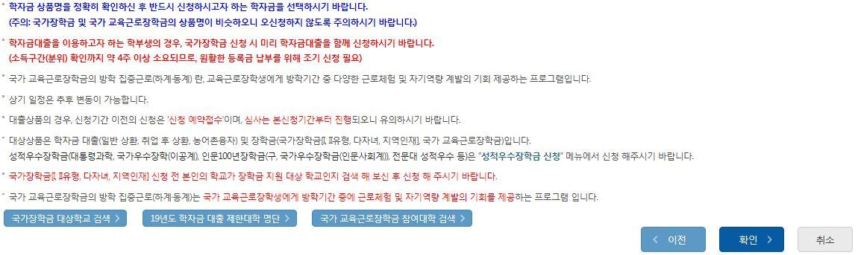
국가장학금 신청하기 : 신청서작성(04. 학자금유형 선택)
①
확인 클릭 후 신청 다음단계 진행
②
○ 중복지원자의 경우 안내 팝업 생성
- 중복지원여부와 관계없이 장학/대출 신청은 가능하나, 중복지원상태 해소 후 다른 심사요건 충족 시 국가장학금 수혜 가능
- [장학금]-[학자금 중복지원방지]-[중복지원현황 조회]에서 내역 확인 후 해소 필요
※ 국가장학금 수혜 시 불이익이 없도록 사전 안내 및 중복지원 해소 적극 알림 목적 11

Slide 12
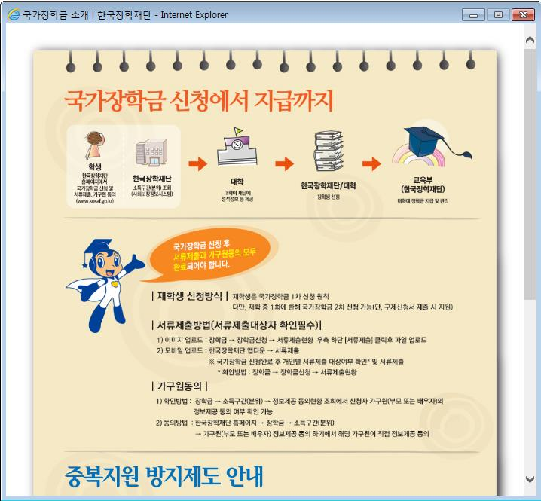
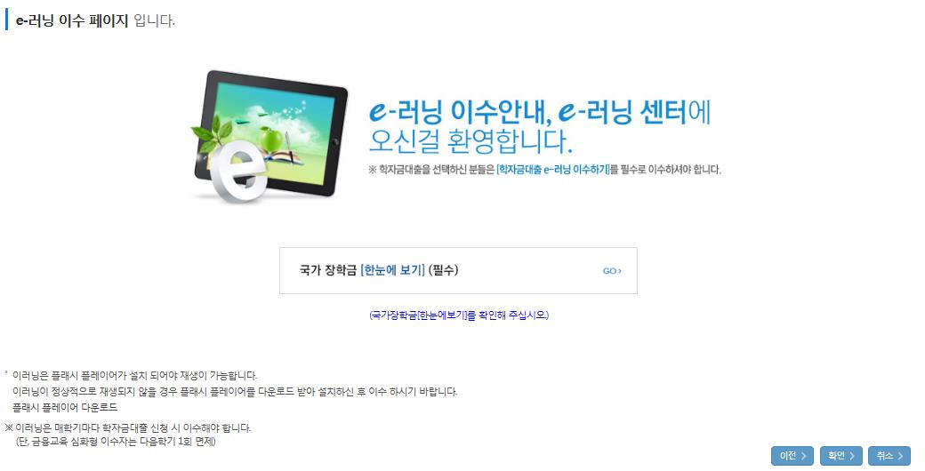
국가장학금 신청하기 : 신청서작성(05. e-러닝 및 정보 입력)
①
②
○ 국가장학금 한눈에 보기(필수 단계이므로 미확인 시 진행 불가)
- 국가장학금 신청 및 서류제출방법 등 확인 후 팝업 하단 확인 버튼 클릭!!(확인 버튼 클릭 완료 후 다음 단계 진행 가능) 12

Slide 13
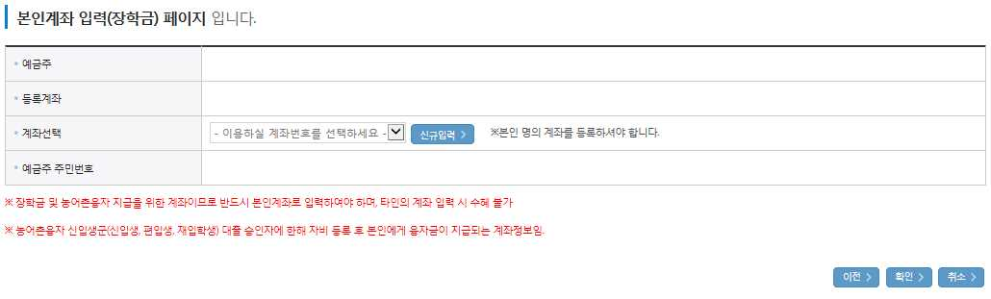
국가장학금 신청하기 : 신청서작성(05. e-러닝 및 정보 입력)
○ 국가장학금 지급계좌 입력
- 대학에서 입금할 신청학생 본인 명의 계좌번호 입력 13

Slide 14
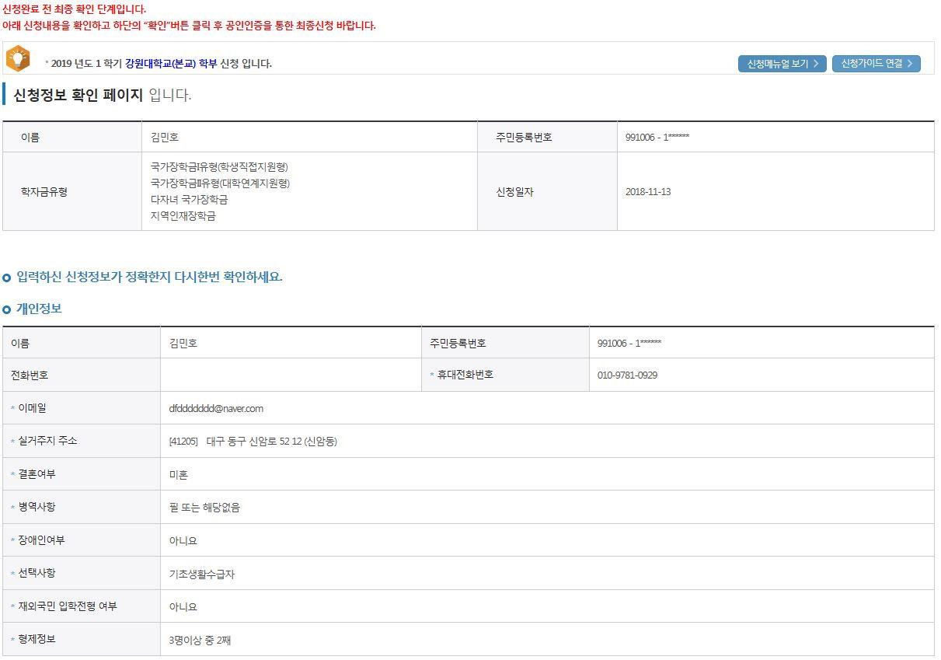
국가장학금 신청하기 : 신청서작성(06. 신청정보 확인)
○ 신청정보 확인
- 신청 시 입력한 정보와 일치하는지 확인 14

Slide 15
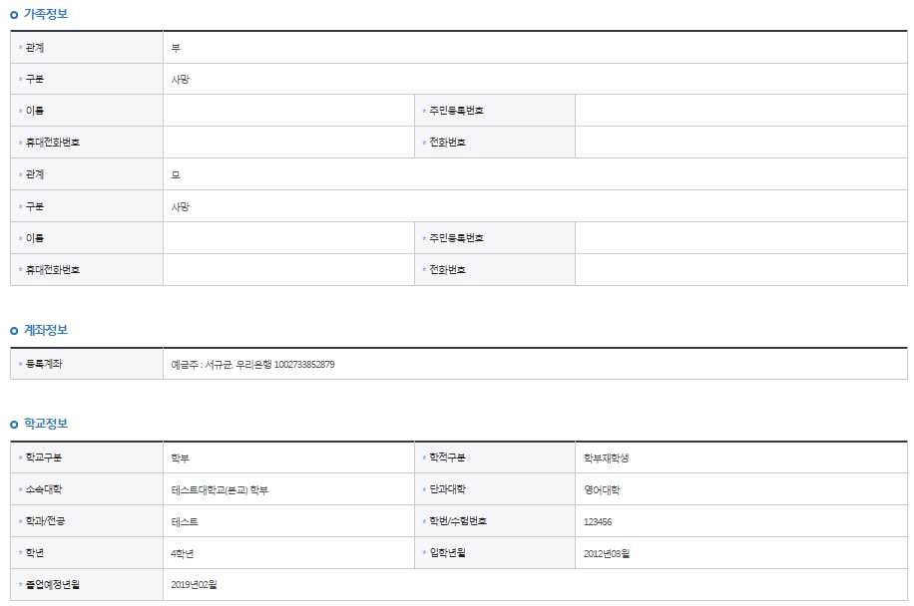
국가장학금 신청하기 : 신청서작성(06. 신청정보 확인)
○ 신청정보 확인
- 신청 시 입력한 정보와 일치하는지 확인 15

Slide 16
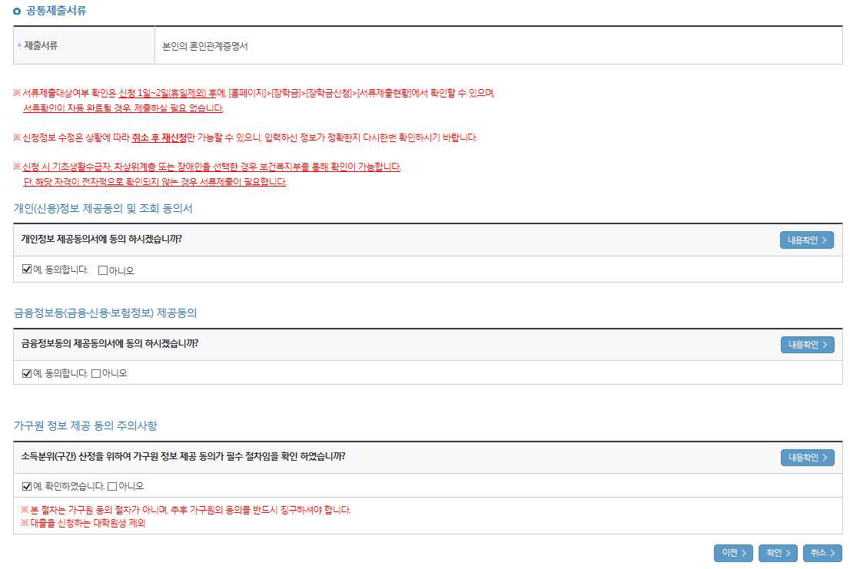
국가장학금 신청하기 : 신청서작성(06. 신청정보 확인)
1~3일(휴일제외)후에
○ 소득구간(분위) 확인을 위한 본인 소득∙재산 및 학자금지원 자격요건 파악에 필요한 범위 내 활용 목적으로 개인정보 제공 동의
○ 금융정보등(금융∙신용∙보험정보) 제공 동의 진행
○ 가구원 정보 제공동의 필요성, 진행방법 등 주의사항 확인 16

Slide 17
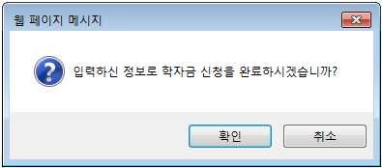
국가장학금 신청하기 : 신청서작성(06. 신청정보 확인)
1~3일(휴일제외)후에
○ 신청정보 확인
- 신청 시 입력한 정보와 일치하는지 확인 17

Slide 18
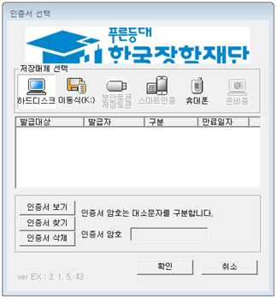
국가장학금 신청하기 : 신청서작성(06. 신청정보 확인)
1~3일(휴일제외)후에
○ 신청정보 공인인증서 확인
- 신청 시 입력한 정보와 일치하는지 확인 및 공인인증서 확인
※ 해당 화면에서 공인인증서 확인 안 될 경우 국가장학금 신청이 불가하므로 최종 신청 여부 반드시 확인 필요 18

Slide 19
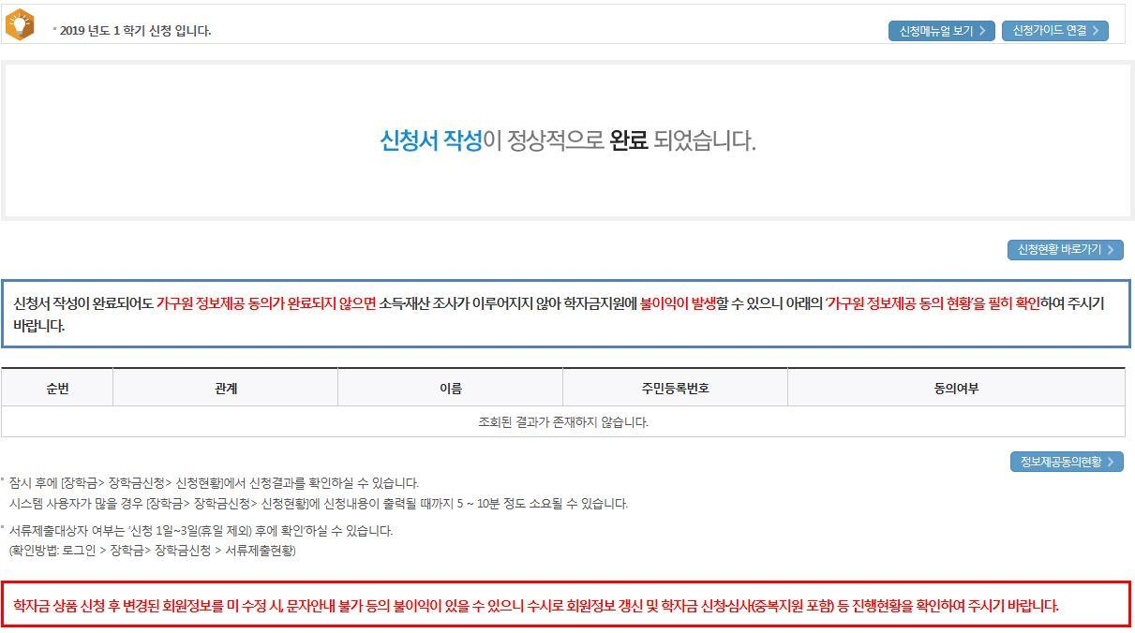
국가장학금 신청하기 : 신청서작성(신청서 제출 완료)
○ 신청서 작성완료 및 신청현황 확인
※ [장학금> 장학금신청> 신청현황]에서 신청 결과 확인 가능하며, 시스템 이용자가 많은 경우 해당 메뉴에 신청 내용이 출력될
때까지 5~10분 정도 소요될 수 있음
○ 신청 1일~3일 이후 서류제출 대상자 여부 확인 필요
- [장학금]-[장학금신청]-[서류제출현황]
○ 신청 시 입력한 가구원의 ‘가구원 정보제공 동의현황’ 반드시 확인 및 미동의 시 기한 내 완료해야 국가장학금 수혜 가능
○ 동의여부가 동의함으로 확인되는 경우 추가적인 가구원동의 필요 없음 19

Slide 20
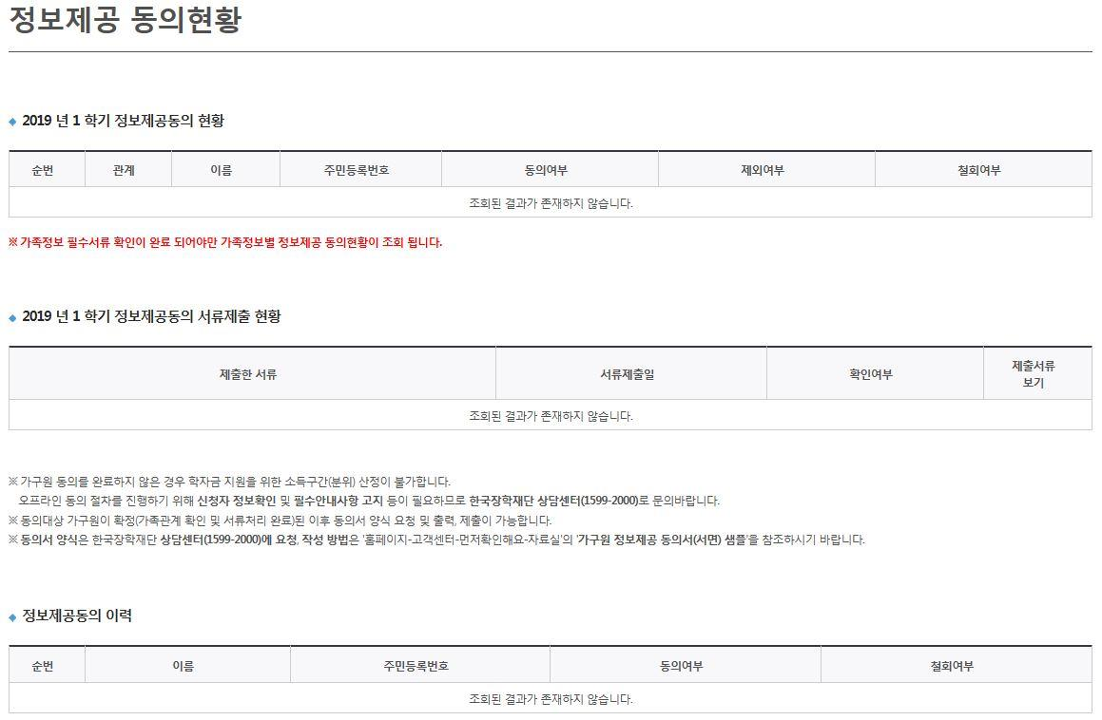
국가장학금 신청하기 : 정보제공 동의현황 확인
○ 가구원 정보제공 동의현황 확인 화면
- [장학금]-[소득구간(분위)]-[가구원 정보제공 동의현황] 20

Slide 21
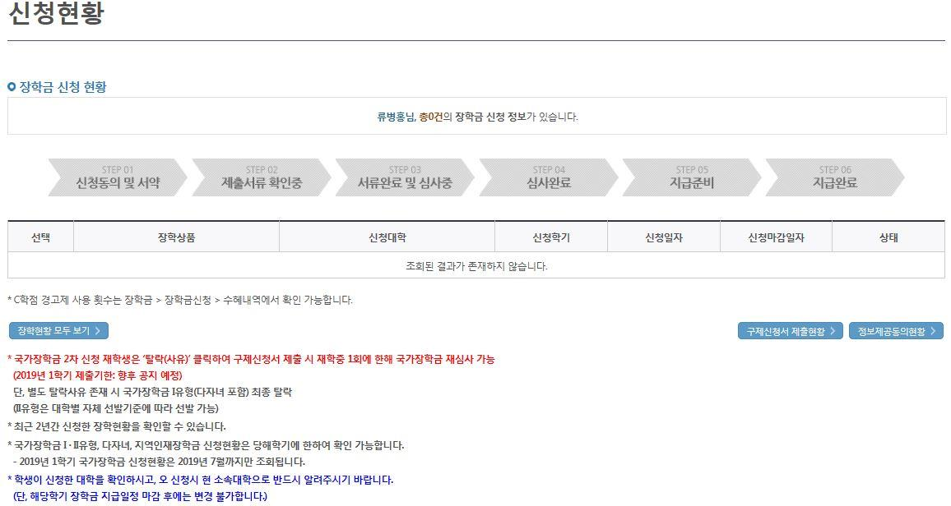
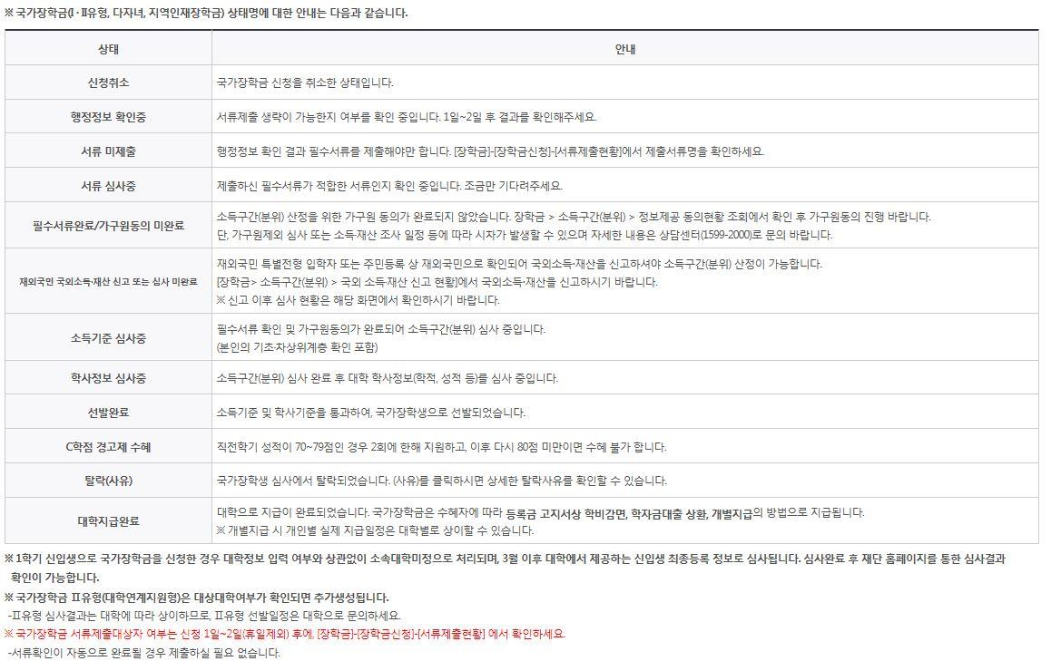
국가장학금 신청정보 수정 방법
○ 신청현황 확인하여 본인의 신청여부 확인 가능
○ 신청정보 수정 시 [장학금]-[장학금신청]-[신청현황]에서 우측 하단 “신청서수정” 클릭 21

Slide 22
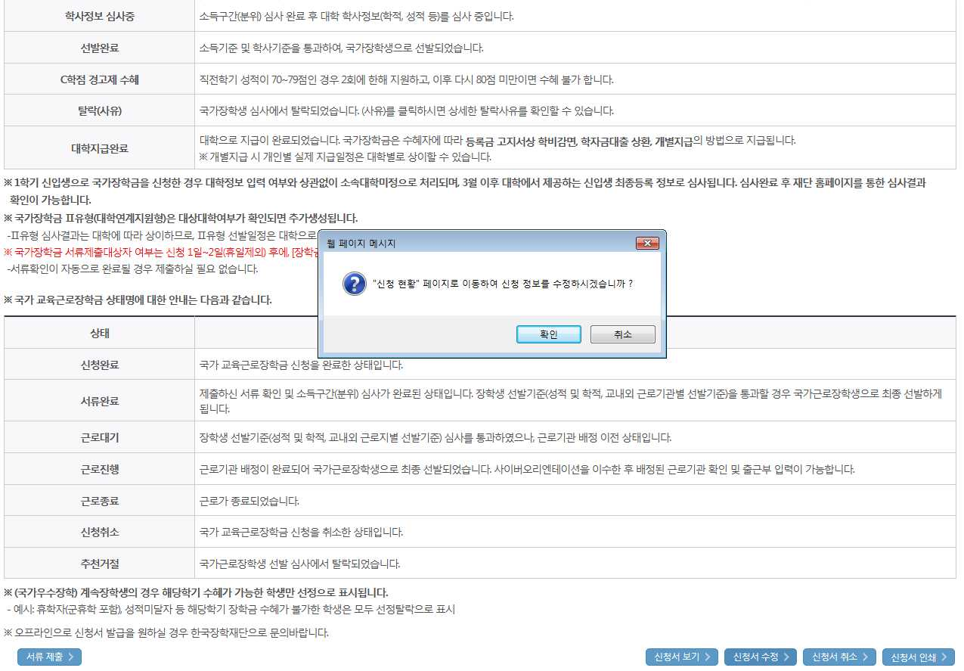
국가장학금 신청정보 수정 방법
○ 신청현황 확인하여 본인의 신청여부 확인 가능
○ 신청정보 수정 시 [장학금]-[장학금신청]-[신청현황]에서 우측 하단 “신청서수정” 클릭 22

Slide 23
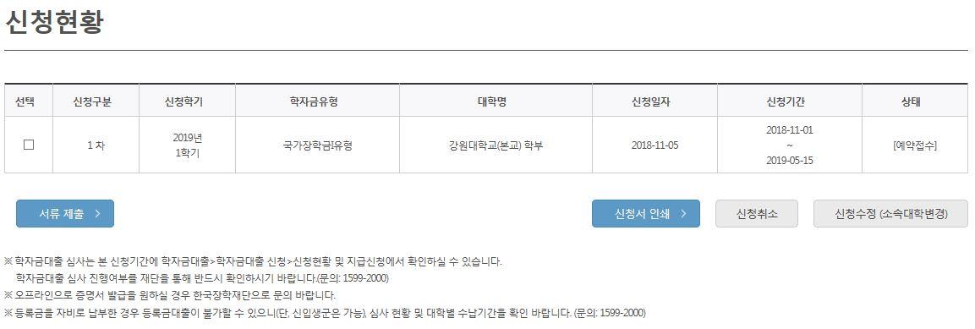
국가장학금 신청정보 수정 방법
○ 신청현황 확인하여 본인의 신청여부 확인 가능
○ 신청정보 수정 시 [장학금]-[장학금신청]-[신청현황]에서 우측 하단 “신청수정” 클릭 23

Slide 24
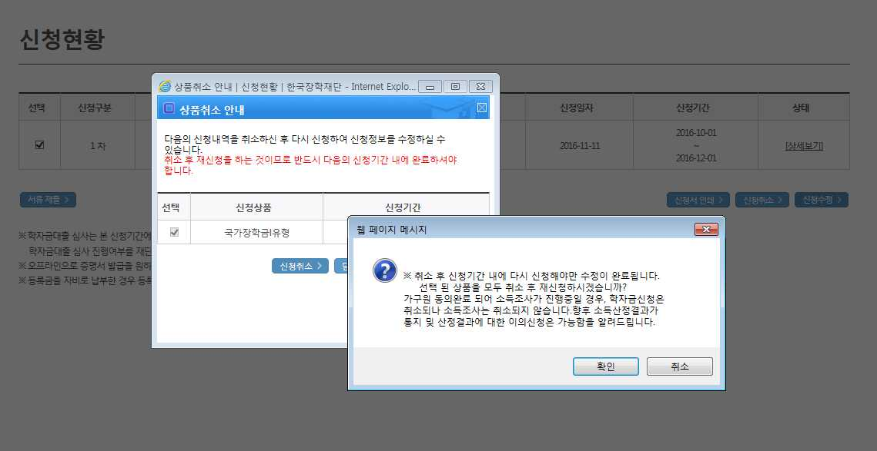
국가장학금 신청정보 수정 방법(취소 후 재신청)
○ [장학금]-[장학금신청]-[신청현황]에서 우측하단 “신청수정” 클릭 후 “신청수정 팝업” 내 신청취소 클릭
○ 신청취소 후 재신청 시 정확한 정보로 입력하여 기한 내 신청 완료해야 함 24

Slide 25
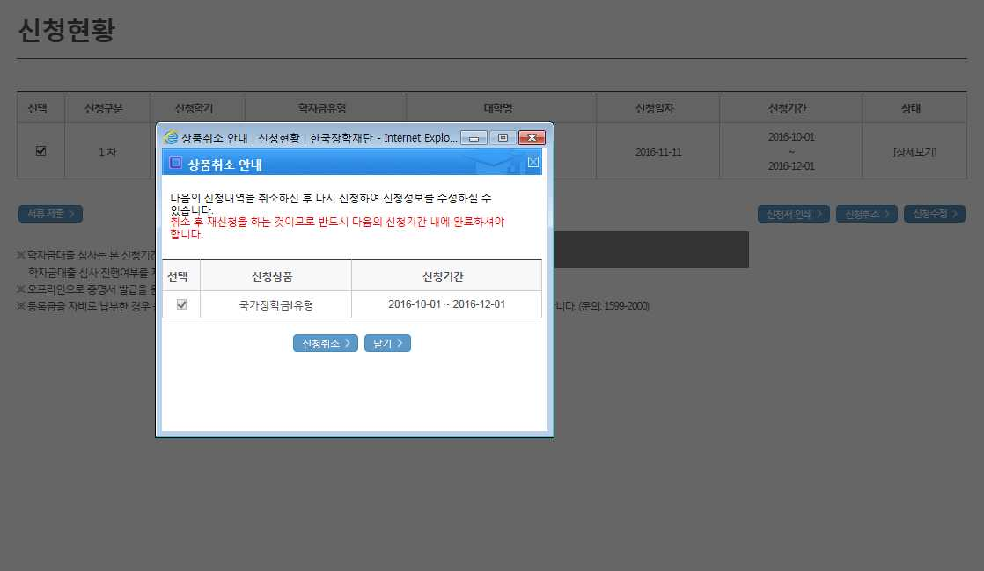
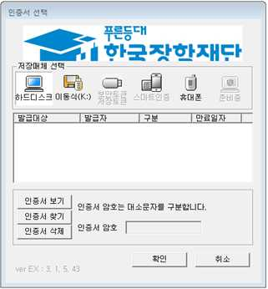
국가장학금 신청정보 수정 방법(취소 후 재신청)
○ [장학금]-[장학금신청]-[신청현황]에서 우측하단 “신청수정” 클릭 후 “신청수정 팝업” 내 신청취소 클릭 29
○ 신청취소 후 재신청 시 정확한 정보로 입력하여 기한 내 신청 완료해야 함 25

Slide 26
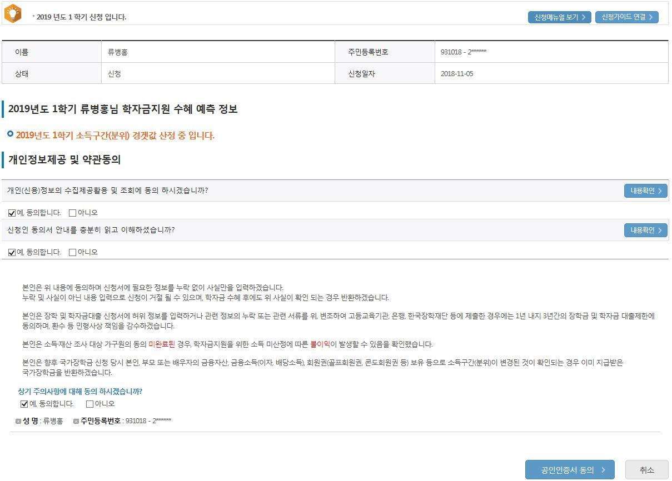
국가장학금 신청정보 수정 방법(취소 후 재신청)
○ 신청취소 후 재신청 시 정확한 정보로 입력하여 신청 기간 내 반드시 신청 완료해야 함
○ 국가장학금 신청방법 : 학생 신청매뉴얼 참고 (p.1 ~) 26

Slide 27
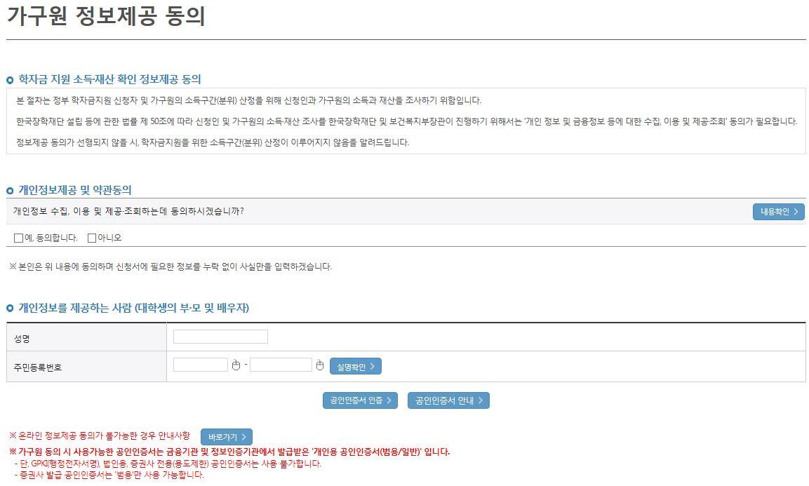
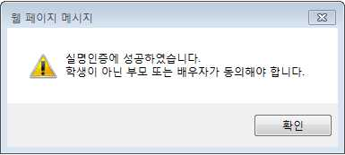
가구원 동의 절차
①
②
③
○ 한국장학재단 홈페이지(www.kosaf.go.kr) 접속
○ [장학금]-[소득구간(분위) ]-[가구원(부모 또는 배우자) 정보제공 동의 하기] 클릭
※ 준비사항 : 부모 또는 배우자의 공인인증서 지참
○ ① 개인정보제공 및 약관동의, ② 실명확인, ③ 공인인증서 인증
○ 개인정보를 제공하는 사람(대학생의 부∙모 또는 배우자) 공인인증서 인증 27

Slide 28
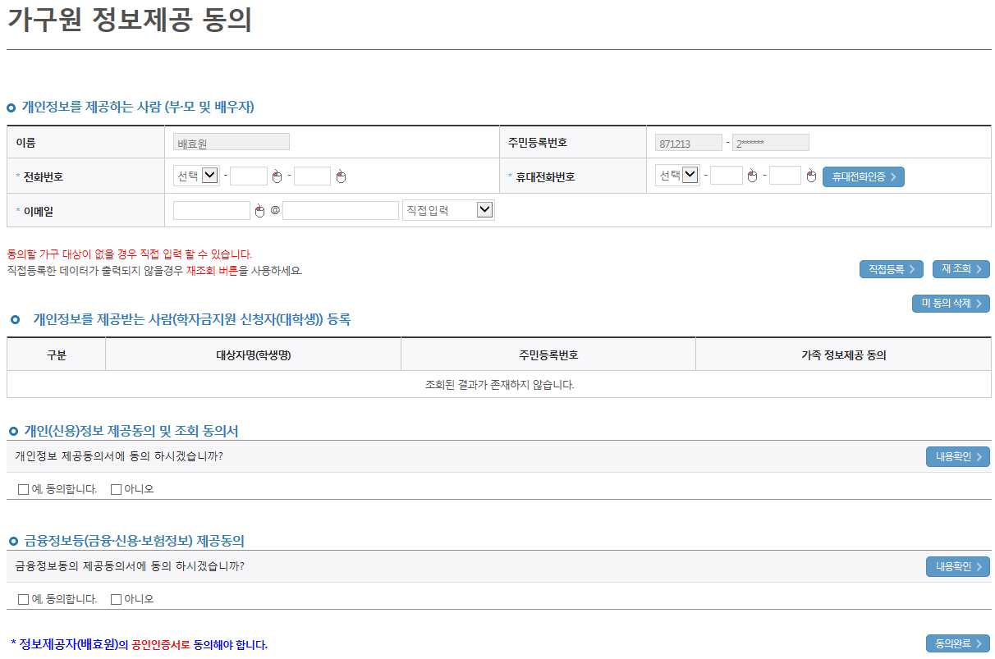
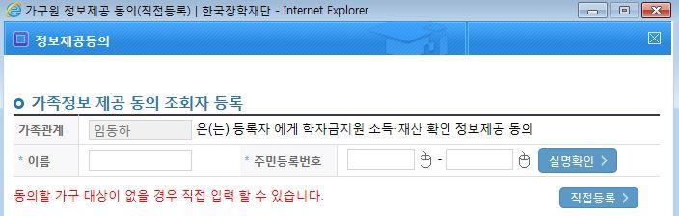
가구원 동의 절차
○ [학생신청정보 존재 시] 동의대상자 선택 ☞ 개인정보 및 금융정보 제공 동의박스 체크 ☞ 동의완료(공인인증서)
○ [학생신청정보 미존재 시] 동의대상자 정보 직접입력 ☞ 동의대상자(신청자) 선택 ☞ 개인정보 및 금융정보 제공 동의박스 체크
☞ 동의완료(공인인증서) 28

Slide 29
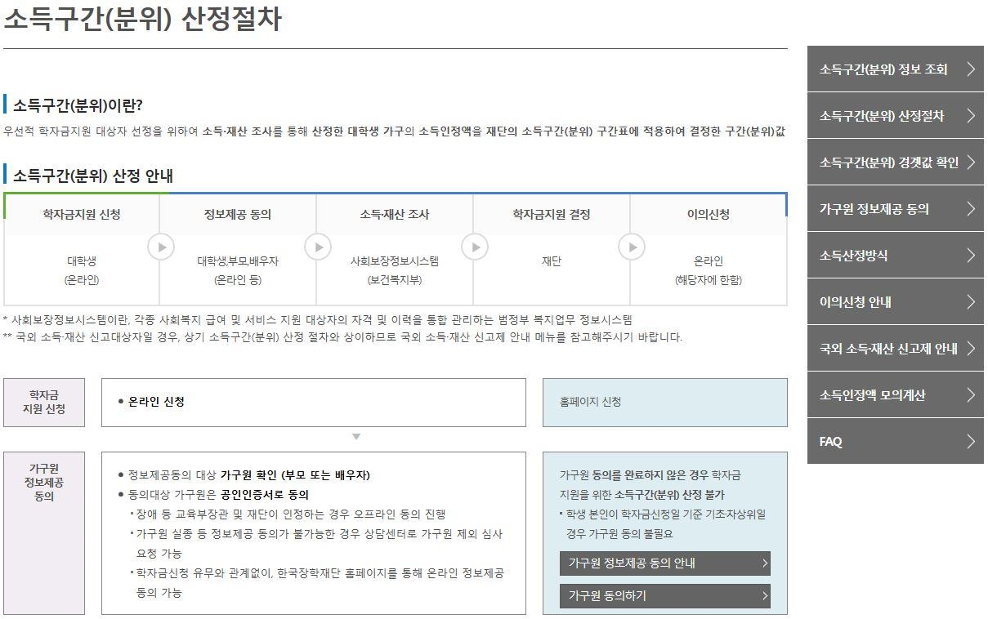
소득산정방식 안내
29
○[한국장학재단 홈페이지]-[장학금]-[소득구간(분위) ]-[한눈에 보는 소득구간(분위)]에서 소득산정절차 및 자세한 사항 확인 가능

Slide 30
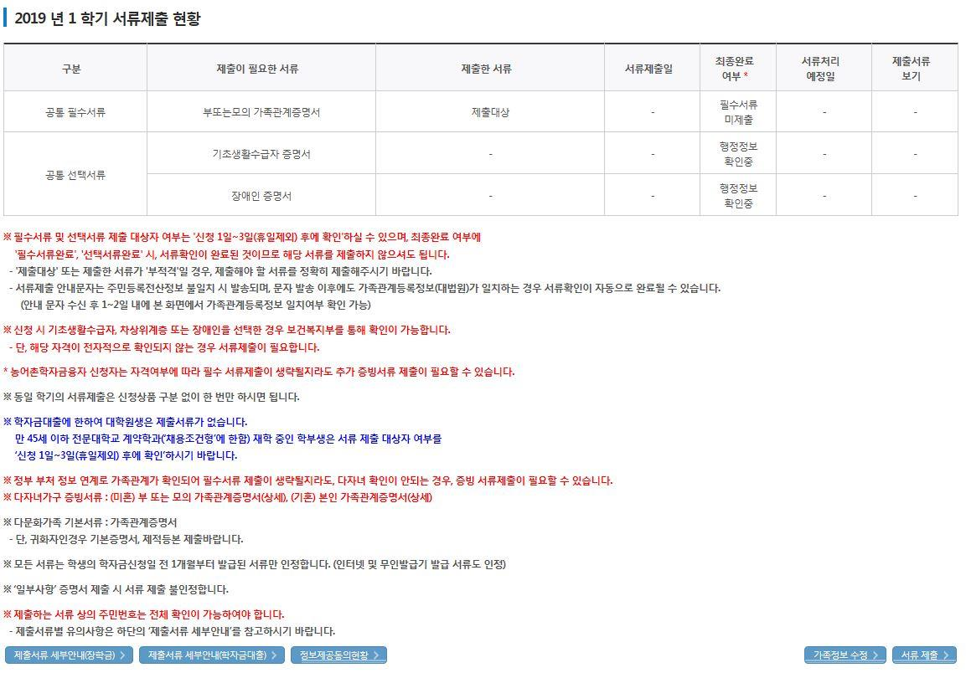
국가장학금 서류제출 (홈페이지 업로드)
○ 서류제출대상자 확인
○ 홈페이지 서류제출 : [장학금]-[장학금신청]-[서류제출현황]-우측 하단 “서류제출” 클릭 후 해당 서류 파일 업로드
○ 다자녀 가구 증빙 서류(제출대상자 서류 제출)
- 미혼의 경우 본인의 형제가 3명 이상(부 또는 모 명의 가족관계증명서(상세) 제출)
- 기혼의 경우 본인의 자녀가 3명 이상(본인 명의 가족관계증명서(상세) 제출) 30

Slide 31
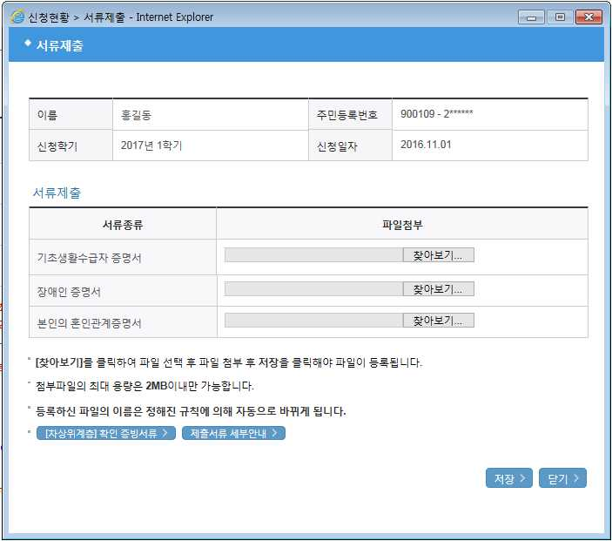
국가장학금 서류제출 (홈페이지 업로드)
○ 서류제출대상자 확인
○ 홈페이지 서류제출 : [장학금]-[장학금신청]-[서류제출현황]-우측 하단 “서류제출” 클릭 후 해당 서류 파일 업로드
○ 다자녀 가구 증빙 서류(제출대상자 서류 제출)
- 미혼의 경우 본인의 형제가 3명 이상(부 또는 모 명의 가족관계증명서(상세) 제출)
- 기혼의 경우 본인의 자녀가 3명 이상(본인 명의 가족관계증명서(상세) 제출) 31

Slide 32




국가장학금 신청 시 유의사항
Good
Bad
○ 반드시 본인 명의로 신청
- 수혜 받을 대학생 본인이 정확한 대학
및 가족정보를 입력하여 신청 완료
부모 등 타인 명의로 신청 시
국가장학금 수혜 불가
○ 정확한 소속대학으로 신청
- 학교정보 입력 시 비슷한 이름의
타 대학을 선택하지 않도록 유의
잘못된 대학명으로 신청하거나 확정되지
않은 대학으로 신청할 경우 심사가 지연
되거나 국가장학금 수혜 불가
○ 본인의 정확한 학적 입력
- ’19년 1학기 기준으로 본인의 신입, 재학,
편입, 재입학 입력
(예시) ’18년 2학기 신입생이 ’19년 1학기
에도 “신입”으로 신청
☞ ‘신입,편입,재입학’ 학기 이후 학기는
‘재학생’
○ 다자녀 정보 정확히 입력
- 미혼: 형제/자매 명수 및 본인의 서열
- 기혼: 자녀 명수 정확히 입력
형제/자매 및 자녀 정보 오입력하는 경우
다자녀 우대 불가능
○ 가구원 동의 및 서류제출 완료
가구원 미동의 또는 서류제출 대상자의
서류가 제출되지 않은 경우 국가장학금
지원 불가
○ 공인인증서 발급 후 기한 내 신청
마감일에 임박하여 공인인증서 발급 시
기간 내 국가장학금 신청이 불가할 수 있음
○ 최종 신청완료 여부 확인
- [장학금]-[장학금신청]-[신청현황]
에서 신청완료 여부 확인
신청 진행 중 중단되는 경우 국가장학금
신청이 완료되지 않아 수혜가 불가하므로
반드시 최종 신청완료 여부 확인 필요
33

